Slide 1


ДВА ИНСТРУМЕНТА, КОТОРЫЕ СУЩЕСТВЕННО ПОВЫШАЮТ ИНВЕСТИЦИОННУЮ ЭФФЕКТИВНОСТЬ КРУПНЫХ
И МЕГАПРОЕКТОВ
ПРОФЕССИОНАЛЬНОЕ
УПРАВЛЕНИЕ КРУПНЫМИ
И МЕГАПРОЕКТАМИ
Александр Кутузов, PME
Приглашенный эксперт по управлению мегапроектами компании PM Excellence

Slide 2
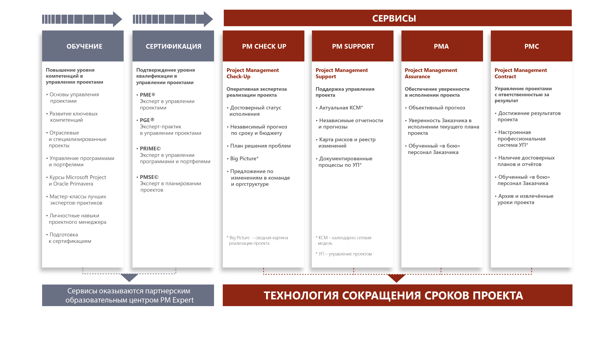


Карта сервисов

Slide 3

Проект – Мегапроект – Программа – Портфель
Проект
Программа
Портфель
(5-50 ЛЕТ)
Программа
Проект
Стратегические преимущества
Руководитель портфеля
Программа
PMGATE
Программа
(3-30 лет)
ИНИЦИИРОВАНИЕ ПРОГРАММЫ
ОПРЕДЕЛЕНИЕ
ВАРИАНТОВ
ВЫБОР
ВАРИАНТА
ПЛАНИРОВАНИЕ И ПРОЕКТИРОВАНИЕ
РЕАЛИЗАЦИЯ
МЕГАПРОЕКТА
ЭКСПЛУАТАЦИЯ
РЕЗУЛЬТАТОВ
Выгода
Руководитель
программы
Предпроект
Мегапроект
Руководитель
Мегапроекта
Мегапроект - комплекс проектов
Комплексный Продукт
(3-10 лет)
….
PMGUIDE
Проект 1
Проект 2
Проект 3
Проект 4
…
Проекты
(1-5 года)
Продукт
Руководитель проектов
инициирование программы,
определение вариантов,
выбор варианта
планирование и проектирование,
реализация мегапроекта
Предпроект
+
Мегапроект
+ Эксплуатация результатов = Программа

Slide 4








Мегапроект в России (4+ выполненных критериев)
>100 человек в проектной команде
>₽100 млрд бюджет
>3 лет длительность
>1 млн человеко-дней
Влияние на >100k человек
>100k работ (операций в КСМ)
Состоит из нескольких связанных автономных проектов
>₽50 млн
Стоимость дня задержки

Slide 5
Проблемы со сроками в крупных проектах
Более
90+%
50+%
длительность увеличивается
на 50 +%
20+%
длительность увеличивается
в 2 и более раз
крупных и мега проектов
– проблемы со сроками
При этом стоимость одного дня задержки
10+ - 100+ млн рублей
*Оценка экспертов PM Excellence на российском рынке 2016 -2022

Slide 6

Проблема 1.
ПРОБЛЕМА 1
Неэффективное управление проектами и выгодами программы

Slide 7
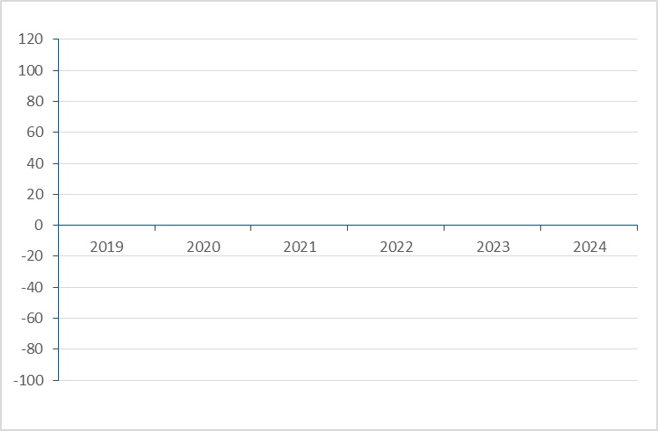
Неудачный проект – потерянные выгоды – невыполненная стратегия
Потери = 2 + 2
много больше, чем b0
2
г
b0
1
Превышение
Бюджета
b1
План
Факт
Сдвиг сроков
Потерянная выгода может существенно снизить выгоды программы

Slide 8






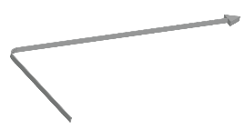


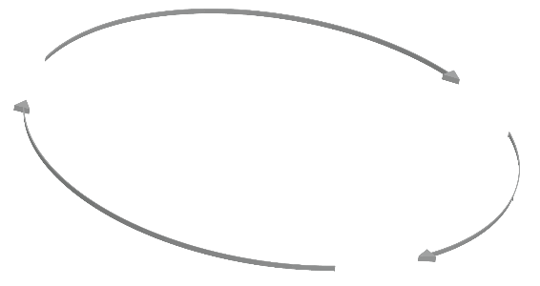







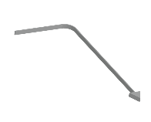













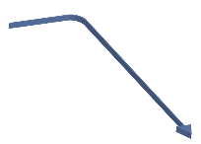








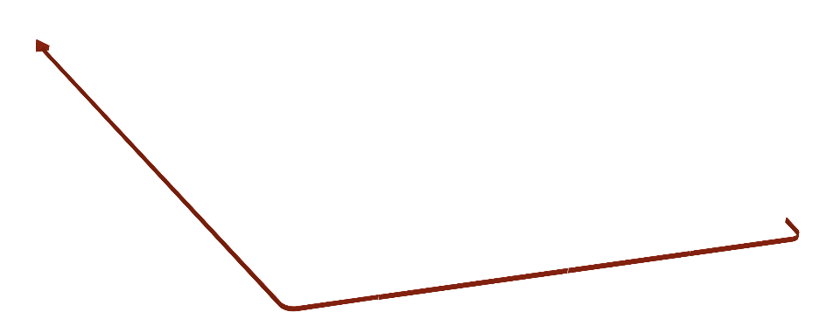






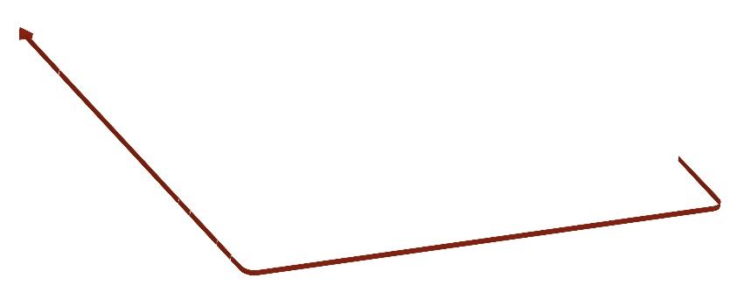




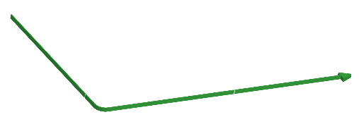




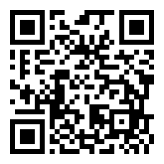

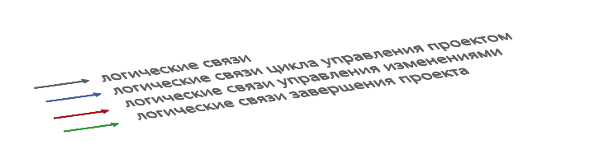
Стандарт управления проектом PMGUIDE 2022
Предпосылки
Богатый практический опыт команды PM Excellence
Большая потребность проектов в практическом руководстве по УП (Делай раз, делай два)
Уход PMBOK 7 от практичной процессной модели к излишне широкому толкованию областей управления проектами
Принципы создания PM Guide
«Больше можно, меньше нельзя». Минимально необходимые, но обязательные процессы
Открытость. Стандарт может быть использован без разрешения, но со ссылкой на PM Excellence
Отражение практики PM Excellence. Копирование существующих стандартов и/или создание уникальных подходов не является самоцелью создания стандарта. Все положения стандарта являются отражением практики PM Excellence
Принятие де-факто из-за практической ценности. Мы стремимся к тому, чтобы стандарт был принят к использованию исходя из его практической ценности, а не юридического статуса. Поэтому у нас нет цели принятия стандарта на официальном уровне в государственных структурах.
Отправная точка в создании дерева стандартов. Подлежит дальнейшему развитию через выпуск новых версий
v. 1.0 от 06.10.2022
https://pmexcellence.com/pm-guide/

Slide 9
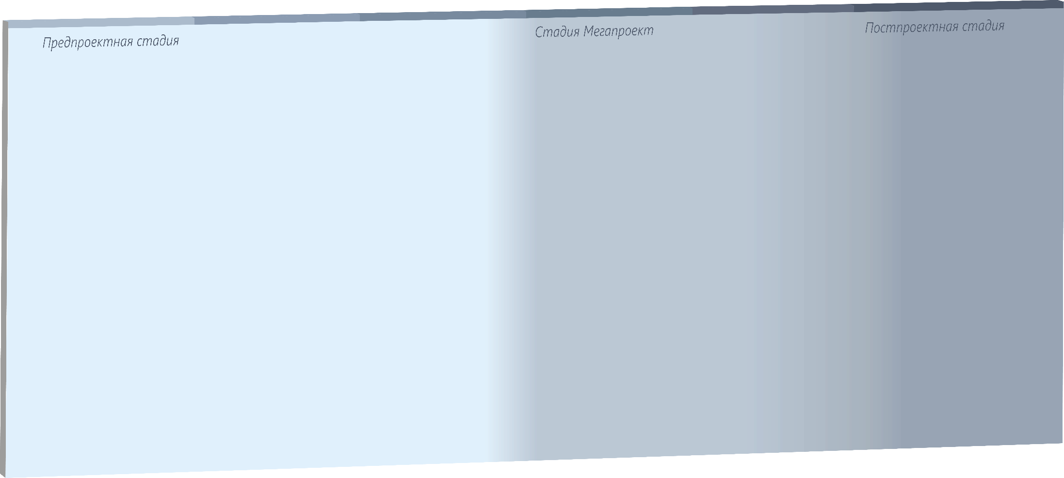





















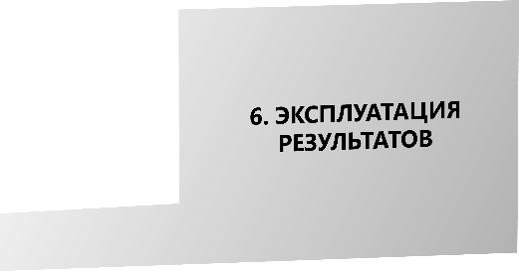





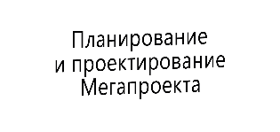
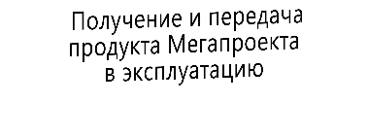
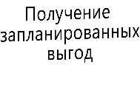
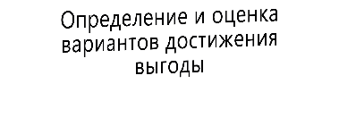
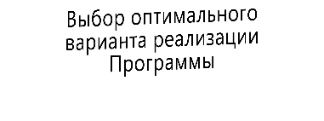
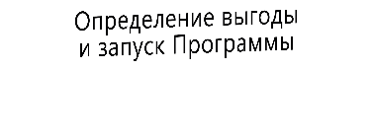
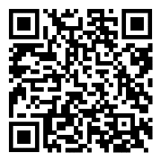
PMGATE 2023
Стандарт управления программой реализации мегапроекта
Концепция создания PM GATE
«Больше можно, меньше нельзя» Минимально необходимые, но обязательные процессы
Открытость. Стандарт может быть использован без разрешения, но со ссылкой на PM Excellence
Отражение практики PM Excellence. Копирование существующих стандартов и/или создание уникальных подходов не является самоцелью создания стандарта. Все положения стандарта являются отражением практики PM Excellence
Принятие де-факто из-за практической ценности. Мы стремимся к тому, чтобы стандарт был принят к использованию исходя из его практической ценности, а не юридического статуса. Поэтому у нас нет цели принятия стандарта на официальном уровне в государственных структурах.
Отправная точка в создании дерева стандартов. Подлежит дальнейшему развитию через выпуск новых версий
1. Получение выгод – основная цель Программы
2. Принцип ПФПП при мониторинге Программы
3. «Сквозной» принцип управления изменениями
4. Принцип компенсации отклонений
5. Принцип постоянного мониторинга рисков
6. Дивергентный и конвергентный подход к выбору
варианта реализации целей Программы
7. Последовательное уточнение
8. Возможность ступенчатого перехода на этап
9. Независимая экспертиза результатов этапа
Принципы PM GATE
v. 1.0 от 20.09.2023г.

Slide 10
Подробно
5 октября.
Зал Толстой Сессия 7 - Форум МАЙНЕКС Россия
09:30 - 11:00
«Управление проектами, рисками и инвестиционной привлекательностью в горной отрасли».
9:45
Тема доклада «PM Gate. Снижение отрицательных рисков и максимизация выгод в крупных и мегапроектах»

Slide 11

Проблема 2.
ПРОБЛЕМА 2
Поздняя эффективность команды управления проектами

Slide 12
Поздняя квалификация команды – корневая причина большинства неудач¹
Стадия формирования
(Forming)
Конфликтующая
стадия (Storming)
Стадия нормирования (Norming)
Стадия исполнения
(Performing)
          Стадия роспуска
          (Adjourning)
Возможность изменений
Эффективность
Команды проекта
Стоимость изменений
Определение
Реализация
Время
Эффективность = полнота х квалификация х слаженность
¹ Модель формирования команды Bruce W. Tuckman

Slide 13
Потери от поздней эффективности
Экономия на квалифицированном
человеко-месяце оборачивается кратными потерями от его стоимости
На ранних стадиях – 60-90х
На поздних – 10-30х
Где х – затраты на «сэкономленный» человеко-месяц
Длительность проекта
100%
По результатам анализа проведенных чекапов PM Excellence

Slide 14
Подробно
4 октября.
Зал Глинка Сессия 1 - Конференция «Кадровые ресурсы ГМК»
12:00 - 14:00
Развитие кадрового потенциала горной отрасли - от младшей школы до молодых специалистов - “Новая Смена”.
12:15
Тема доклада «Проблема поздней эффективности команды в крупных и мегапроектах»

Slide 15

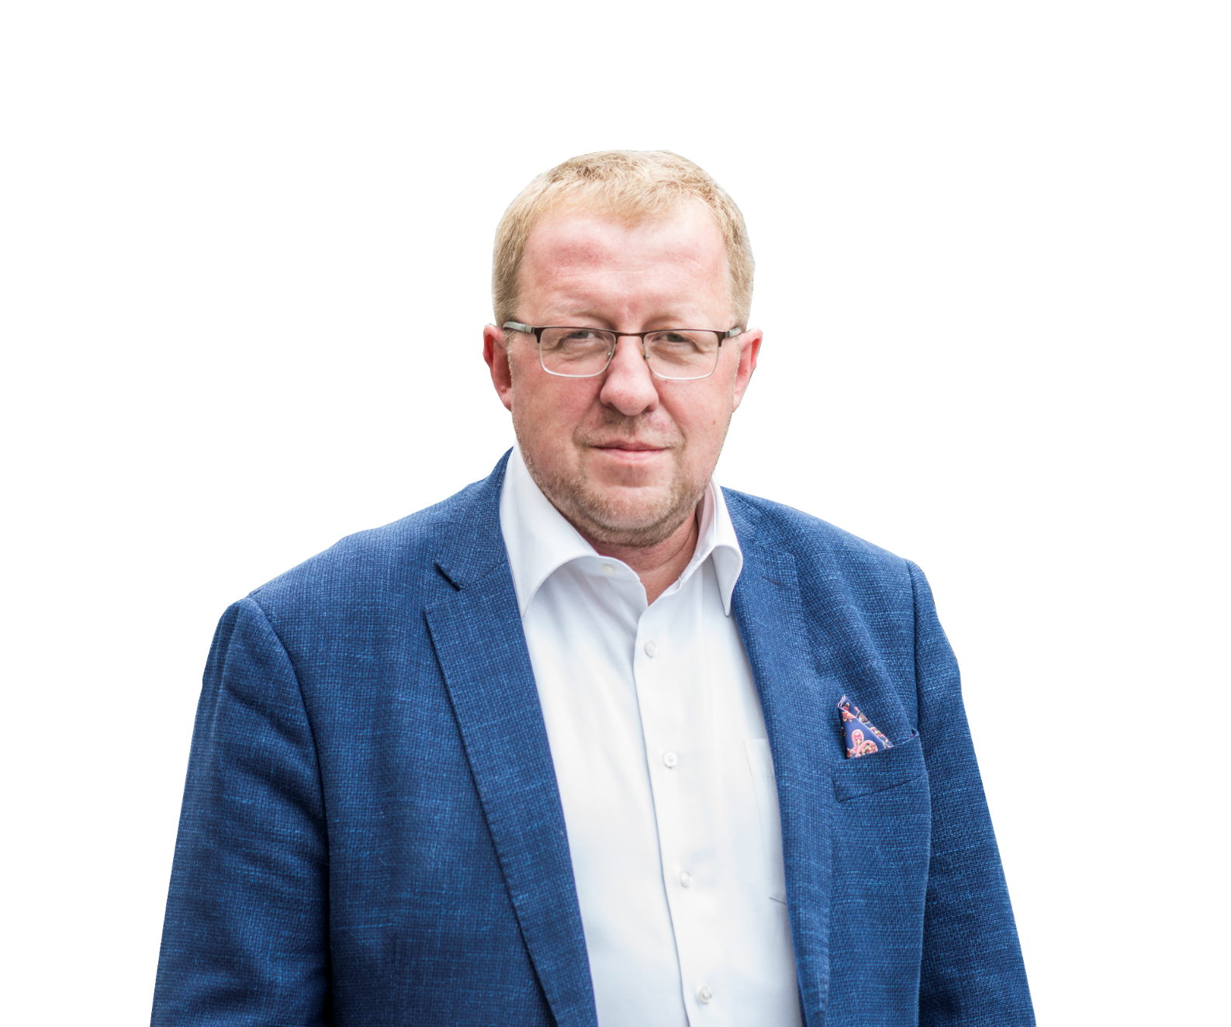


ПОДПИСЫВАЙТЕСЬ
НА ТЕЛЕГРАМ КАНАЛ
Александр
Кутузов, PME
Эксперт по управлению
крупными
и мегапроектами
https://t.me/megkutuzov
Здесь вы найдете:
Инструменты управлениями крупными
и мегапроектами, PM-хаки, аналитика, презентации, путевые заметки
и многое другое.

Slide 16
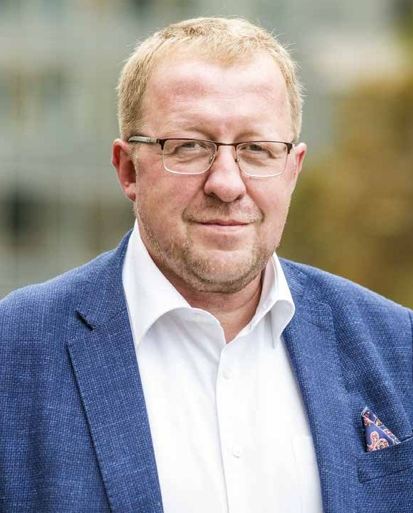

СПАСИБО ЗА ВНИМАНИЕ!
Александр Кутузов, PME
Приглашенный эксперт по управлению мегапроектами компании PM Excellence
Phone: +7 (925)–502–60-00
E-mail: a.kutuzov@pmce.ru
www.pmexcellence.com

